Slide 1
Koa连接数据库
Node.js服务端编程
主讲：程亮

Slide 2

目录
contents
1
准备工作
2
连接和使用mysql数据库

Slide 3
01
准备工作

Slide 4
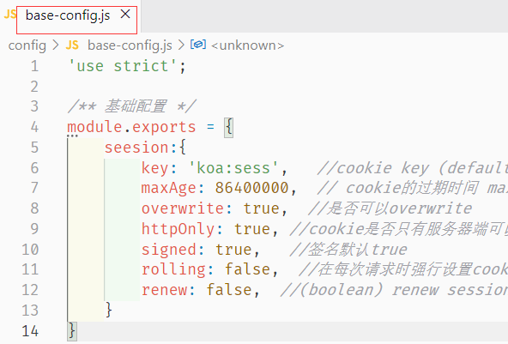
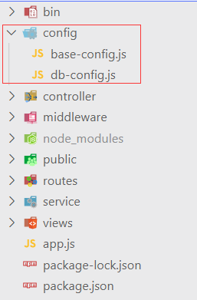
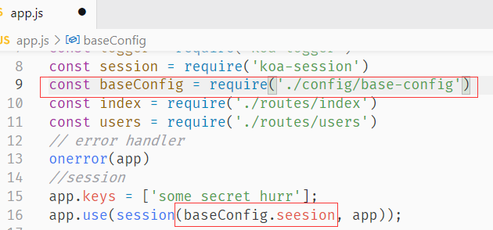
准备工作
为了方便管理，将所有的配置信息统一管理，形成配置文件：

Slide 5
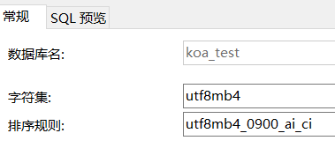
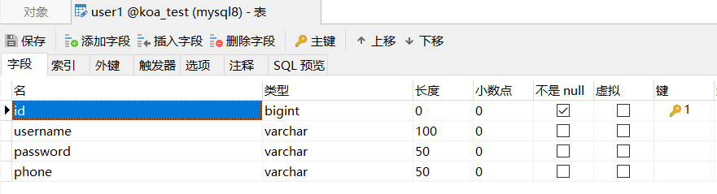
准备工作
Mysql
新建数据库和用户信息表：

Slide 6
02
连接和使用mysql数据库

Slide 7
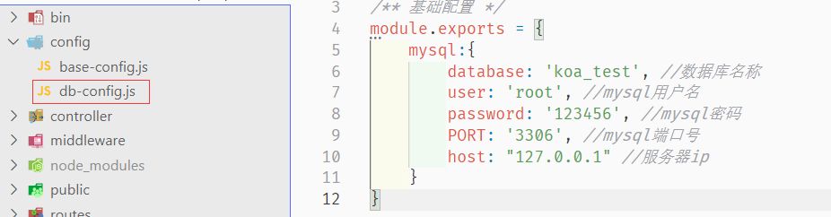
连接和使用mysql数据库
项目中安装mysql依赖包：npm install mysql –save
新建配置文件，记录数据库连接信息

Slide 8
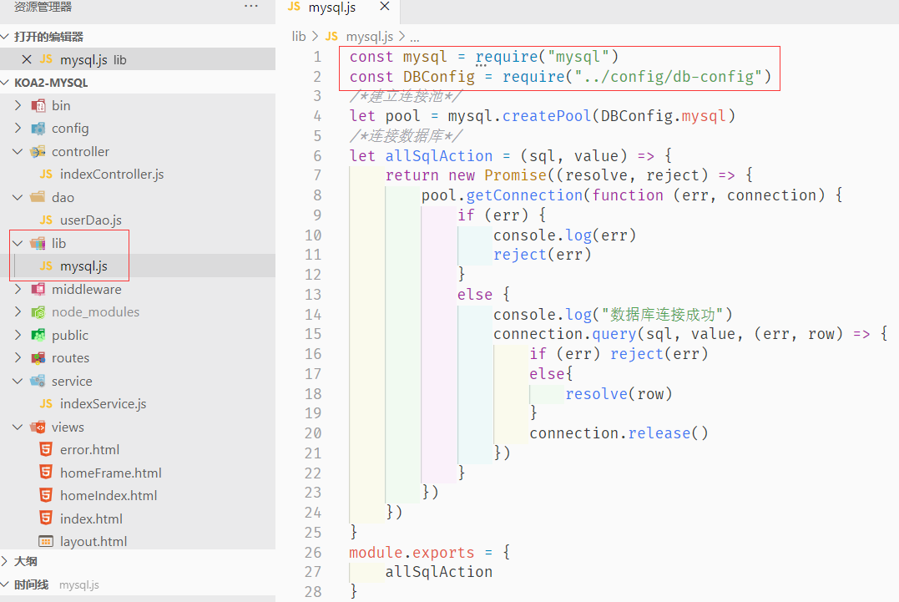
连接和使用mysql数据库
新建数据路连接管理模块，通过连接池连接mysql数据库

Slide 9
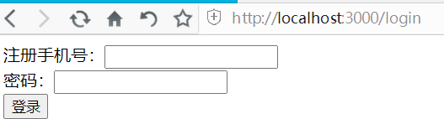
连接和使用mysql数据库
用户名重名情况比较多，一般登陆都是以手机号或昵称作为唯一的值进行判断用户，所以登陆页面进行调整

Slide 10
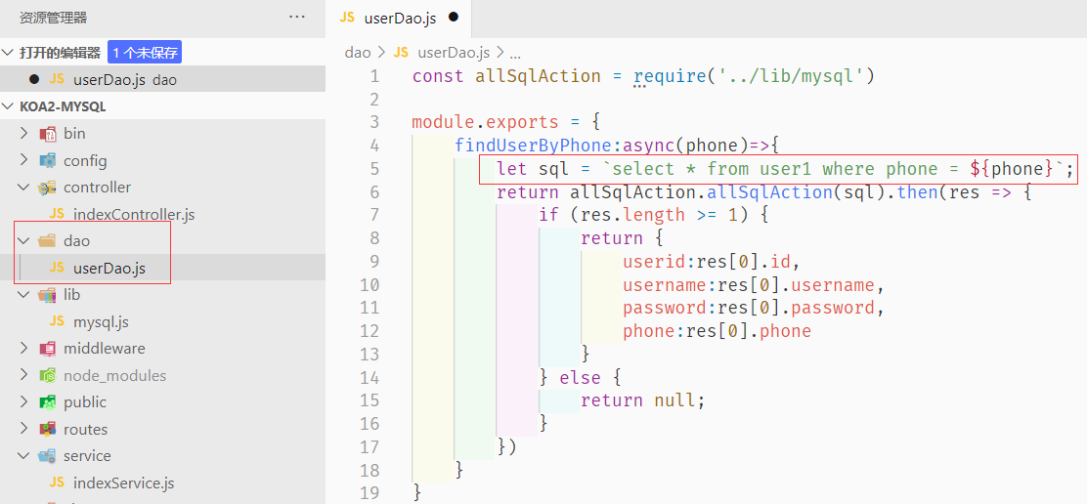
连接和使用mysql数据库
以手机号判断用户，针对次需要提供用户信息表的查操作

Slide 11
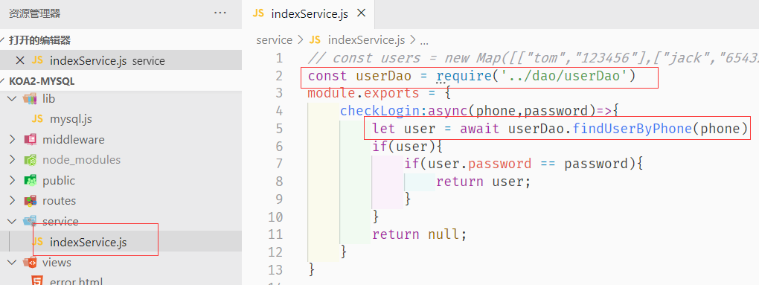
连接和使用mysql数据库
根据mvc架构，将userDao查操作结果交给service

Slide 12
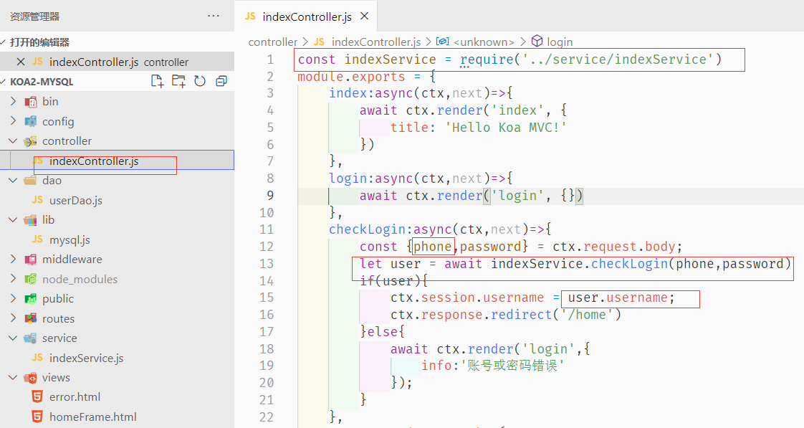
连接和使用mysql数据库
根据mvc架构，将userDao查操作结果交给service，再交给controller

